Slide 1
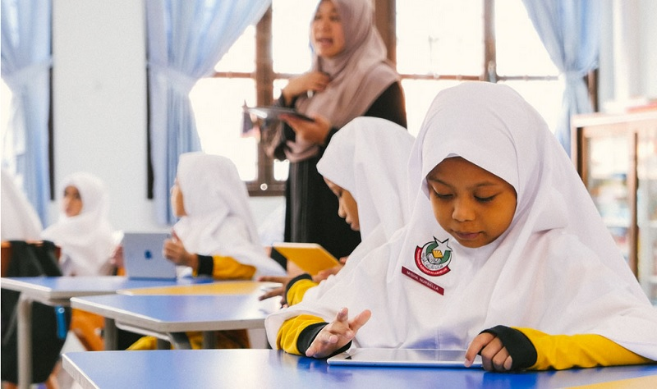
MENANAMKAN AQIDAH
ANAK SEJAK DINI

Slide 2
MENJELASKAN TENTANG KEBENARAN & KEAGUNGAN AJARAN ISLAM TANPA MERENDAHKAN, TANPA MENGEJEK DAN TANPA MENGHINA KEYAKINAN
UMAT BERAGAMA LAIN

Slide 3
وَلَا تَسُبُّوا الَّذِينَ يَدْعُونَ مِنْ
دُونِ اللَّهِ فَيَسُبُّوا اللَّهَ عَدْوًا بِغَيْرِ عِلْمٍ
Janganlah kamu menghina
sembahan-sembahan yang
mereka sembah selain Allah,
karena mereka nanti akan
menghina Allah dengan
melampaui batas tanpa pengetahuan. (Al An’am : 108)

Slide 4

MENANAMKAN SIKAP
OBJEKTIF PADA ANAK
ORANG YANG BAIK ADA DI
MANA MANA,
ORANG JAHAT
JUGA ADA DI MANA MANA

Slide 5
وَمِنْ أَهْلِ الْكِتَابِ مَنْ إِنْ تَأْمَنْهُ
بِقِنْطَارٍ يُؤَدِّهِ إِلَيْكَ وَمِنْهُمْ مَنْ إِنْ
تَأْمَنْهُ بِدِينَارٍ لَا يُؤَدِّهِ إِلَيْكَ إِلَّا مَا دُمْتَ
عَلَيْهِ قَائِمًا ذَلِكَ بِأَنَّهُمْ قَالُوا لَيْسَ
عَلَيْنَا فِي الْأُمِّيِّينَ سَبِيلٌ وَيَقُولُونَ
عَلَى اللَّهِ الْكَذِبَ وَهُمْ يَعْلَمُونَ

Slide 6
Di antara ‘sebagian’ ahli kitab (Yahudi dan Nasrani) ada orang yang jika kamu mempercayakan kepadanya harta yang banyak, dikembalikannya kepadamu; dan di antara mereka ada ‘sebagian’ orang yang jika kamu mempercayakan kepadanya satu dinar saja, tidak dikembalikannya kepadamu kecuali jika kamu selalu menagihnya. yang demikian itu lantaran mereka mengatakan: "Tidak ada dosa bagi kami terhadap orang-orang ummi (orang Arab)”. Mereka berkata dusta terhadap Allah, padahal mereka mengetahui. (Ali Imran 3 : 75).

Slide 7
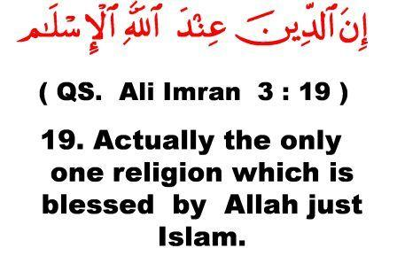
DIANTARA BAGIAN DARI AKIDAH ADALAH MEYAKINI KEBENARAN AGAMA ISLAM

Slide 8
DALAM BERAGAM STUDI
KEISLAMAN, KAJIAN AQIDAH
SERING DIGABUNGKAN DENGAN KAJIAN AKHLAK ; PELAJARAN
AQIDAH AKHLAK. HAL INI MENUNJUKKAN TENTANG PENTINGNYA MENANAMKAN
AQIDAH YANG LURUS DAN
AKHLAK YANG MULIA SEJAK DINI.

Slide 9
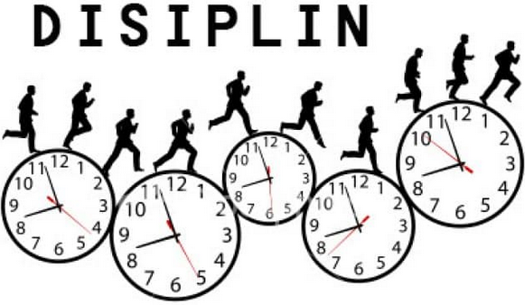
DISIPLIN BUKAN HANYA KARENA TAKUT AKAN HUKUMAN, TETAPI LEBIH KARENA KEYAKINAN BAHWA INI ADALAH BAGIAN DARI PERINTAH TUHAN. KARENA DASAR KEYAKINAN, KARENA AKIDAH ISLAM

Slide 10
AQIDAH ADALAH PONDASI
DASAR KEISLAMAN SESEORANG. KALAU AQIDAHNYA LURUS, MAKA IBADAHNYA MENJADI BENAR DAN AKHLAKNYA MENJADI MULIA. RASULULLAH MENANAMKAN
AQIDAH YANG LURUS SEJAK
DINI KEPADA PARA SAHABAT-SAHABAT YUNIOR.

Slide 11
عن ابن عباس رضي الله عنهما قال كنت
خلف النبي صلى الله عليه وسلم يوما فقال
يا غلام إني أعلمك كلمات احفظ الله يحفظك
Dari Ibnu Abbas ra berkata: "Pada suatu hari saya berada di belakang Nabi saw,
lalu Beliau bersabda: "Wahai anakku, sesungguhnya aku hendak mengajarkan kepadamu beberapa kalimat yaitu: Peliharalah Allah (dengan mematuhi perintah-Nya serta menjauhi laranganNya), pasti Allah akan memeliharamu.

Slide 12
احفظ الله تجده تجاهك إذا سألت
فاسأل الله وإذا استعنت فاستعن بالله
Peliharalah Allah, pasti kamu
Akan dapati Dia di hadapanmu.
Jika kamu meminta, maka mohonlah kepada Allah dan jika kamu meminta pertolongan, maka mohonkanlah pertolongan itu kepada Allah.

Slide 13
Ketahuilah bahwa sesuatu ummat (semua makhluk) apabila bersepakat hendak memberikan kemanfaatan padamu dengan sesuatu yang dianggapnya bermanfaat untukmu, maka mereka itu tidak akan dapat memberikan kemanfa-atan itu, melainkan dengan sesuatu yang telah ditentukan oleh Allah untukmu.

Slide 14
Juga jika ummat (seluruh makhluk) bersepakat hendak memberikan bahaya padamu dengan sesuatu (yang dianggap berbahaya untukmu), maka mereka itu tidak akan dapat memberikan bahaya itu, melainkan dengan sesuatu yang telah ditentukan oleh Allah untukmu. Pena telah diangkat (ketentuan telah ditetapkan) dan lembaran-lembaran kertas telah kering (catatan di Lauh Mahfuzh sudah tidak dapat diubah lagi). (HR Tirmidzi).

Slide 15
"Peliharalah Allah, maka kamu akan mendapatkan-Nya di hadapanmu. Kenalilah Allah (mengetahui kewajiban yang harus ditunaikan untuk Allah) di waktu kamu dalam keadaan lapang (sehat, kaya dan lain-lain), maka Allah akan mengenalmu (memperhatikan nasibmu) di waktu kamu dalam
keadaan kesukaran.

Slide 16
Ketahuilah bahwa apa-apa yang terlepas daripadamu itu (berupa keuntungan atau bahaya), tentu tidak akan mengenaimu dan apa-apa yang mengenaimu itu pasti tidak akan dapat terlepas daripadamu. Ketahuilah bahwa pertolongan itu
beserta kesabaran dan kelapangan itu beserta kesukaran dan bahwa beserta kesukaran itu pasti ada kelonggaran."

Slide 17
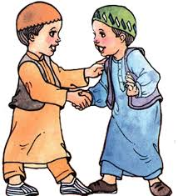
RASULULLAH SAW MENGINGATKAN ANAK-ANAK DI ZAMANNYA UNTUK SELALU INGAT PADA ALLAH DAN SELALU BERAKHLAK DENGAN AKHLAK YANG MULIA

Slide 18
عن عمر بن أبي سلمة رضي الله عنهما قال كنت غلاما في حجر رسول الله صلى الله عليه وسلم وكانت يدي تطيش في الصحفة فقال لي رسول الله صلى الله عليه وسلم يا غلام سم الله تعالى وكل بيمينك وكل مما يليك (متفق عليه)
Dari Umar bin Salamah ra berkata, Saat aku masih kecil dan aku berada dipangkuan Nabi saw, sat itu (saat mau makan) aku julurkan tanganku (ingin mengambil makanan yang jauh). Lalu Rasulullah berkata padaku, “Wahai anakku, sebutlan nama Allah, makanlah dengan tangan kananmu dan ambillah makan yang terdekat dari jangkauanmu”. (Muttafaq Alaih)

Slide 19

TANAMKANLAH AKIDAH YANG KUAT
DI DALAM DADA ANAK ANAK KITA
HATI YANG PALING
DISUKAI OLEH ALLAH
ADALAH HATI YANG KUAT MEMEGANG KEYAKINAN

Slide 20
إن لله تعالى في أرضه آنية وهي القلوب
فأحبها إليه تعالى أصلبها وأصفاها
وأرقها ثم فسره أصلبها في الدين
وأصفاها في اليقين وأرقها على الإخوان
Sesungguhnya di bumi itu Allah Ta’ala memiliki satu wadah yaitu hati.

Slide 21
Hati yang paling Allah sukai adalah yang paling kuat, yang paling bersih dan yang paling lembut. Maksudnya adalah yang paling kuat dalam memegang agama, yang paling bersih dalam keyakinan (aqidah) dan yang paling
lemah lembut terhadap sesama saudaranya. (Ali Bin Abi Thalib)

Slide 22
ALLAH TA’ALA MELIHAT HATI KITA
عن أبي هريرة رضي الله عنه قال قال رسول الله صلى الله عليه وسلم إن الله لا ينظر إلى أجسامكم ولا إلى صوركم ولكن ينظر إلى قلوبكم وأعمالكم (رواه مسلم)
Dari Abu Hurairah berkata, rasulullah Saw bersabda, “Sesungguhnya Allah tidak melihat pada pisikmu dan juga tampangmu. Tapi Allah SWt melihat hatimu dan amal perbuatanmu”. (HR Muslim)

Slide 23
"ألا وإن في الجـسد مضغة إذا صلحـت صلح
الجسد كله وإذا فـسـدت فـسـد الجسـد كـلـه
ألا وهي الـقـلب" (رواه البخاري ومسلم)
Rasulullah SAW bersabda: “Ketahuilah, sesungguhnya di dalam tubuh manusia
itu terdapat satu bagian, jika bagian itu baik, maka baiklah seluruh tubuhnya
dan jika dia rusak, maka rusaklah
seluruh tubuhnya. Bagian itu
adalah HATI”. (HR Bukhari Muslim)

Slide 24
PERTAMA :
HATI YANG PALING
ALLAH SWT SUKAI : “ASHLABUHA” (YANG PALING SOLID, PALING KUAT, PALING TEGUH MEMEGANG ISLAM)

Slide 25
يَا أَيُّهَا الَّذِينَ آَمَنُوا اتَّقُوا اللَّهَ حَقَّ تُقَاتِهِ وَلَا تَمُوتُنَّ إِلَّا وَأَنْتُمْ مُسْلِمُونَ
Hai orang-orang yang beriman, bertakwalah kepada Allah sebenar-benar takwa kepada-Nya; dan janganlah sekali-kali kamu mati melainkan dalam Keadaan beragama Islam. (Ali Imran 3 : 102)

Slide 26
لا تشرك بالله شيئا
وإن قطعت أو حرقت
“Jangan pernah engkau menyekutukan Allah dengan apapun meskipun engkau dibunuh atau engkau dibakar.

Slide 27
KETEGUHAN ISTRINYA FIR’AUN SAAT BERIMAN PADA DAKWAHNYA
NABI MUSA, LALU DIA MENDAPATKAN SIKSAAN DARI FIRAUN DAN TENTARANYA

Slide 28
وَضَرَبَ اللَّهُ مَثَلًا لِلَّذِينَ آَمَنُوا اِمْرَأَةَ فِرْعَوْنَ
إِذْ قَالَتْ رَبِّ ابْنِ لِي عِنْدَكَ بَيْتًا فِي الْجَنَّةِ وَنَجِّنِي
مِنْ فِرْعَوْنَ وَعَمَلِهِ وَنَجِّنِي مِنَ الْقَوْمِ الظَّالِمِينَ
Dan Allah menjadikan isterinya Fir'aun sebagai perumpamaan bagi orang-orang
yang beriman, ketika ia berkata: "Ya Rabbku, bangunkanlah untukku sebuah rumah di sisi-Mu dalam firdaus, dan selamatkanlah aku dari Fir'aun dan perbuatannya, dan selamatkanlah aku dari kaum yang zhalim. (At Tahrim 66 : 11).

Slide 29
KETEGUHAN KAUM MUSLIMIN PADA KISAH ASHABUL UKHDUD ; RELA MATI DEMI MENJAGA AKIDAH

Slide 30
وَالسَّمَاءِ ذَاتِ الْبُرُوجِ (1) وَالْيَوْمِ الْمَوْعُودِ (2) وَشَاهِدٍ وَمَشْهُودٍ (3) قُتِلَ أَصْحَابُ
الْأُخْدُودِ (4) النَّارِ ذَاتِ الْوَقُودِ (5)
1. demi langit yang mempunyai gugusan bintang, 2. dan hari yang dijanjikan, 3. dan yang menyaksikan dan yang disaksikan. 4. binasalah orang-orang yang mem-buat parit (yaitu pembesar-pembesar Najran di Yaman). 5. Parit yang berapi (dinyalakan dengan) kayu bakar,

Slide 31
إِذْ هُمْ عَلَيْهَا قُعُودٌ (6) وَهُمْ عَلَى مَا يَفْعَلُونَ
بِالْمُؤْمِنِينَ شُهُودٌ (7) وَمَا نَقَمُوا مِنْهُمْ إِلَّا
أَنْ يُؤْمِنُوا بِاللَّهِ الْعَزِيزِ الْحَمِيدِ (8)
6. ketika mereka duduk di sekitarnya, 7. sedang mereka menyaksikan apa yang mereka perbuat ter-hadap orang-orang yang beriman. 8. dan mereka tidak menyiksa orang-orang mukmin itu melainkan karena orang-orang mukmin itu beriman kepada Allah yang Maha Perkasa lagi Maha Terpuji. (Al Buruuj 85 : 1 – 8)

Slide 32
KETEGUHAN HATI NABI SAW SAAT MENGHADAPI BERBAGAI MACAM GODAAN DAN COBAAN DALAM DAKWAH
“Demi Allah, seandainya mereka dapat meletakkan matahari di tangan kananku dan bulan ditangan kiriku agar aku meninggalkan dakwah ini. Tidak akan pernah aku lakukan sampai Allah memenangkan dakwah ini atau menghancurkan yang lainnya”.
(Siroh Ibnu Hisyam)

Slide 33
ADA SEBAGIAN ORANG YANG DENGAN MUDAHNYA MENJUAL AGAMANYA DENGAN HARGA YANG MURAH
وَلَا تَشْتَرُوا بِآَيَاتِي ثَمَنًا قَلِيلًا وَإِيَّايَ فَاتَّقُونِ
Janganlah kamu menukarkan ayat
ayat-Ku dengan harga yang rendah,
dan hanya kepada Akulah kamu harus bertakwa. (Al Baqarah 2 : 41).

Slide 34
Dari Abu Hurairah ra Sesungguhnya Rasulullah saw bersabda: Bersegeralah beramal soleh, akan datang satu masa, fitnah datang bagaikan malam yang gelap gulita. Ada orang yang pagi harinya masih mukmin, namun, sore hari berubah kafir. Dan ada juga yang sore hari masih beriman, namun pagi hari menjadi kafir. Mereka menjual agamanya dengan sedikit kesenangan duniawi (HR Muslim)

Slide 35
KEDUA : HATI YANG PALING ALLAH SWT SUKAI : “ASHFAHA” (YANG PALING JERNIH, BENING, BERSIH DARI SYIRIK. IKHLAS, TIDAK RIYA, TIDAK SUM’AH).

Slide 36
الَّذِينَ آَمَنُوا وَلَمْ يَلْبِسُوا إِيمَانَهُمْ بِظُلْمٍ أُولَئِكَ لَهُمُ الْأَمْنُ وَهُمْ مُهْتَدُونَ
Orang-orang yang beriman dan tidak mencampur adukkan iman mereka dengan kezaliman (syirik), mereka Itulah yang mendapat keamanan dan mereka itu adalah orang-orang yang mendapat petunjuk. (Al An’am 6 : 82)

Slide 37
HATI YANG RIDHO DENGAN KETETAPAN ALLAH SWT, SENANTIASA HUSNUZZON DENGAN ALLAH SWT DAN TIDAK ADA KERAGUAN SEDIKITPUN DALAM HATINYA

Slide 38
HATI YANG RIDHO
DENGAN KETETAPAN ALLAH
رضيت باللّه ربّاً، وبالإِسلام ديناً، وبمحمَّدٍ صلى اللّه
عليه وسلم رسولاً، وجبت له الجنة".".(رواه أبو داود)
Rasulullah SAW bersabda, “Siapa yang mengucapkan ‘Aku ridho Allah sebagai Tuhanku, Islam sebagai agamanya dan Nabi Muhammad sebagai Rasulku, maka wajib atasnya surga”. (HR Abu Daud)

Slide 39
وارض بما قسم الله
لك تكن أغنى الناس
Ridho’lah (terima dengan kerelaan hati) dengan apa yang telah Allah berikan padamu, maka engkau akan menjadi orang yang paling kaya

Slide 40
KETIGA : HATI YANG
PALING ALAH TA’ALA
CINTAI ADALAH HATI
YANG PALING LEMBUT
TERHADAP SESAMA

Slide 41
إِنَّمَا الْمُؤْمِنُونَ إِخْوَةٌ فَأَصْلِحُوا بَيْنَ أَخَوَيْكُمْ وَاتَّقُوا اللَّهَ لَعَلَّكُمْ تُرْحَمُونَ
Orang-orang beriman itu sesungguhnya bersaudara. Sebab itu damaikanlah (perbaikilah hubungan) antara kedua saudaramu itu dan takutlah terhadap Allah, supaya kamu mendapat rahmat. (Al-Hujurat 49:10)

Slide 42
TERHADAP MEREKA YANG BERBEDA KEYAKINANPUN, SEORANG MUKMIN
JUGA BERSIKAP BAIK
(Al Mumtahanah 60 : 8 - 9)

Slide 43
Allah tidak melarang kamu untuk berbuat baik dan Berlaku adil terhadap orang-orang yang tiada memerangi-mu karena agama dan tidak (pula) mengusir kamu dari negerimu. Sesungguhnya Allah menyukai orang-orang yang Berlaku adil. (Al Mumtahanah 60 : 8)

Slide 44
Sesungguhnya Allah hanya melarang kamu menjadikan sebagai kawanmu orang-orang yang memera-ngimu karena agama dan mengusir kamu dari negerimu, dan membantu (orang lain) untuk mengusirmu. dan Barangsiapa menjadikan mereka sebagai kawan, maka mereka Itulah orang-orang yang zalim. (Al Mumtahanah 60 : 9)

Slide 45
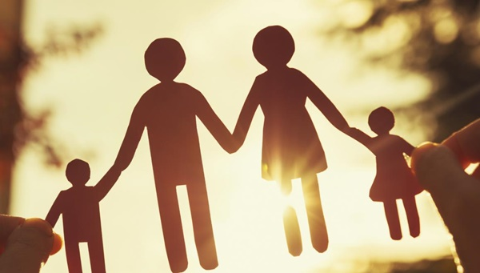
PARA ORANGTUA JANGAN SAMPAI MENINGGALKAN KETURUNANNYA SEBAGAI GENERASI YANG LEMAH, TERMASUK LEMAH IMANNYA, LEMAH KEYAKINANNYA KEPADA ALLAH SWT

Slide 46
وَلْيَخْشَ الَّذِينَ لَوْ تَرَكُوا مِنْ خَلْفِهِمْ ذُرِّيَّةً ضِعَافًا
خَافُوا عَلَيْهِمْ فَلْيَتَّقُوا اللَّهَ وَلْيَقُولُوا قَوْلًا سَدِيدًا
Dan hendaklah takut kepada Allah orang-orang yang seandainya meninggalkan dibelakang mereka anak-anak yang lemah, yang mereka khawatir terhadap (kesejahteraan) mereka. Oleh sebab itu hendaklah mereka bertakwa kepada Allah dan hendaklah mereka mengucapkan perkataan yang benar. (An Nisa 4 : 9)

Slide 47
فَخَلَفَ مِنْ بَعْدِهِمْ خَلْفٌ أَضَاعُوا الصَّلَاةَ
وَاتَّبَعُوا الشَّهَوَاتِ فَسَوْفَ يَلْقَوْنَ غَيًّا
Maka datanglah sesudah mereka,
generasi pengganti (yang jelek)
yang menyia-nyiakan shalat dan memperturutkan hawa nafsunya,
maka mereka kelak akan menemui kesesatan (Maryam 19 : 59).

Slide 48
PENTINGNYA NASIHAT
ORANG TUA KEPADA ANAK
NABI YUSUF SAAT REMAJA MENDAPATKAN GODAAN DARI
WANITA CANTIK. HAL APAKAH
YANG MEMBUAT NABI YUSUF
TERJAGA DARI GODAAN YANG
DATANG PADANYA ? ;
“NASIHAT ORANG TUANYA”

Slide 49
12 : 23. dan wanita (Zulaikha) yang
Yusuf tinggal di rumahnya menggoda
Yusuf untuk menundukkan dirinya (kepadanya) dan dia menutup pintu-pintu, seraya berkata: "Marilah ke sini." Yusuf berkata: "Aku berlindung kepada Allah, sungguh tuanku telah memperlakukan aku dengan baik." Sesungguhnya orang-orang yang zalim tiada akan beruntung.

Slide 50
12 : 24. Sesungguhnya wanita itu
bermaksud (melakukan perbuatan itu) dengan Yusuf, dan Yusufpun bermaksud (melakukan pula) dengan wanita itu andaikata dia tidak melihat PETUNJUK (BURHAN) dari Tuhannya. Demikianlah, agar Kami memalingkan dari padanya kemungkaran dan kekejian.
Sesungguhnya Yusuf itu Termasuk
hamba-hamba Kami yang terpilih.

Slide 51
BURHAN (PETUNJUK) APAKAH YANG DILIHAT NABI YUSUF SEHINGGA MENJADI TERSADAR KEMBALI ?
Adapun tentang petunjuk (burhan) yang dilihat
Nabi yusuf as ada beberapa pendapat, di antaranya ; diriwayatkan dari Ibnu bbas, Mujahid, said bin Jubair, Muhammad bin Sirin, Al Hasan, Qatadah, Abu Solih, Ad Dohhak, Muhammad bin Ishak dan beberapa lainya bahwa Nabi Yusuf seperti melihat wajah ayahnya yaitu Nabi Ya’cub alaihissalam sambil menggigit jarinya. Ada pendapat yang mengatakan Nabi ya’cub seperti memukul dada Yusuf, mengingatkan putranya. (Sumber tafsir Ibnu Katsir).

Slide 52
Hal ini mengandung pelajaran betapa pentingnya nasihat orang tua pada
anaknya di masa masa pertumbuhan.
Bisa jadi nasihat (wasiat) orangtua
akan terekam kuat dalam otak dan
pikiran anak. Sehingga sang anak
akan selalu teringat dan terngiang
ngiang akan nasihat orangtuanya.

Slide 53
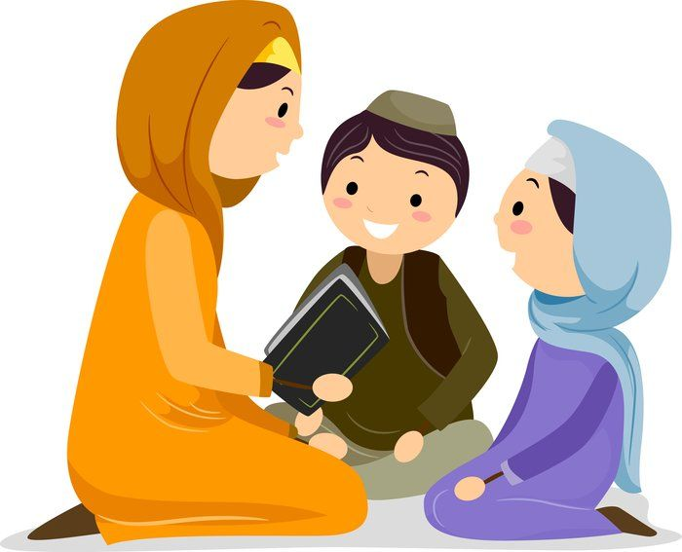
PENTINGNYA NASIHAT
ORANG TUA KEPADA ANAK
LUKMAN AL HAKIM MENGAJARKAN AQIDAH YANG LURUS DAN AKHLAK YANG MULIA KEPADA ANAK-ANAKNYA SEJAK KECIL.

Slide 54
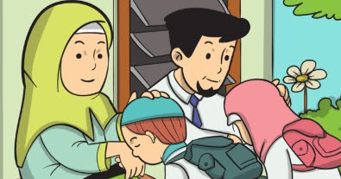
SURAT LUQMAN AYAT 12 - 19

Slide 55
وَلَقَدْ آَتَيْنَا لُقْمَانَ الْحِكْمَةَ أَنِ اشْكُرْ لِلَّهِ وَمَنْ يَشْكُرْ
فَإِنَّمَا يَشْكُرُ لِنَفْسِهِ وَمَنْ كَفَرَ فَإِنَّ اللَّهَ غَنِيٌّ حَمِيدٌ
12. dan Sesungguhnya telah Kami berikan hikmat kepada Luqman, Yaitu: "Bersyukurlah kepada Allah. dan Barangsiapa yang bersyukur (kepada Allah), Maka Sesungguhnya ia bersyukur untuk dirinya sendiri; dan Barangsiapa yang tidak bersyukur, maka sesungguhnya Allah Maha Kaya lagi Maha Terpuji".

Slide 56
وَإِذْ قَالَ لُقْمَانُ لِابْنِهِ وَهُوَ يَعِظُهُ
يَا بُنَيَّ لَا تُشْرِكْ بِاللَّهِ إِنَّ الشِّرْكَ لَظُلْمٌ عَظِيمٌ
13. dan (ingatlah) ketika Luqman
berkata kepada anaknya, di waktu
ia memberi pelajaran kepadanya:
"Hai anakku, janganlah kamu mempersekutukan Allah, sesungguhnya mempersekutukan (Allah) adalah benar-benar kezaliman yang besar".

Slide 57
وَوَصَّيْنَا الْإِنْسَانَ بِوَالِدَيْهِ حَمَلَتْهُ أُمُّهُ وَهْنًا عَلَى وَهْنٍ وَفِصَالُهُ فِي عَامَيْنِ أَنِ اشْكُرْ لِي وَلِوَالِدَيْكَ إِلَيَّ الْمَصِيرُ
14. dan Kami perintahkan kepada manusia (berbuat baik) kepada dua orang ibu- bapanya; ibunya telah mengandungnya dalam Keadaan lemah yang bertambah- tambah, dan menyapihnya dalam dua tahun. Bersyukurlah kepadaku dan kepada dua orang ibu bapakmu, hanya kepada-Akulah tempat kembalimu.

Slide 58
وَإِنْ جَاهَدَاكَ عَلى أَنْ تُشْرِكَ بِي مَا لَيْسَ لَكَ بِهِ عِلْمٌ فَلَا تُطِعْهُمَا وَصَاحِبْهُمَا فِي الدُّنْيَا مَعْرُوفًا وَاتَّبِعْ سَبِيلَ مَنْ
أَنَابَ إِلَيَّ ثُمَّ إِلَيَّ مَرْجِعُكُمْ فَأُنَبِّئُكُمْ بِمَا كُنْتُمْ تَعْمَلُونَ
15. dan jika keduanya memaksamu untuk mempersekutukan dengan aku sesuatu
yang tidak ada pengetahuanmu tentang itu, Maka janganlah kamu mengikuti keduanya,
dan pergaulilah keduanya di dunia dengan
baik, dan ikutilah jalan orang yang kembali kepada-Ku, kemudian hanya kepada-Kulah kembalimu, Maka Kuberitakan kepadamu
apa yang telah kamu kerjakan.

Slide 59
يَا بُنَيَّ إِنَّهَا إِنْ تَكُ مِثْقَالَ حَبَّةٍ مِنْ خَرْدَلٍ
فَتَكُنْ فِي صَخْرَةٍ أَوْ فِي السَّمَاوَاتِ أَوْ فِي
الْأَرْضِ يَأْتِ بِهَا اللَّهُ إِنَّ اللَّهَ لَطِيفٌ خَبِيرٌ
16. (Luqman berkata): "Hai anakku, Sesungguhnya jika ada (sesuatu perbuatan) seberat biji sawi, dan berada dalam batu atau di langit atau di dalam bumi, niscaya Allah akan mendatang-kannya (membalasinya). Sesungguhnya Allah Maha Halus lagi Maha mengetahui.

Slide 60
يَا بُنَيَّ أَقِمِ الصَّلَاةَ وَأْمُرْ بِالْمَعْرُوفِ وَانْهَ عَنِ الْمُنْكَرِ وَاصْبِرْ عَلَى مَا أَصَابَكَ إِنَّ ذَلِكَ مِنْ عَزْمِ الْأُمُورِ
17. Hai anakku, dirikan-lah shalat dan suruhlah (manusia) mengerjakan yang
baik dan cegahlah (mereka) dari
perbuatan yang mungkar dan bersabarlah terhadap apa yang menimpa kamu. Sesungguhnya yang demikian itu termasuk hal-hal yang diwajibkan (oleh Allah).

Slide 61
وَلَا تُصَعِّرْ خَدَّكَ لِلنَّاسِ وَلَا تَمْشِ فِي
الْأَرْضِ مَرَحًا إِنَّ اللَّهَ لَا يُحِبُّ كُلَّ مُخْتَالٍ فَخُورٍ
18. dan janganlah kamu memalingkan mukamu dari manusia (karena sombong) dan janganlah kamu berjalan di muka bumi dengan angkuh (janganlah terlampau cepat saat berjalan dan jangan pula
terlalu lambat). Sesungguhnya Allah
tidak menyukai orang-orang yang sombong lagi membanggakan diri.

Slide 62
وَاقْصِدْ فِي مَشْيِكَ وَاغْضُضْ مِنْ
صَوْتِكَ إِنَّ أَنْكَرَ الْأَصْوَاتِ لَصَوْتُ الْحَمِيرِ
19. dan sederhanalah kamu
dalam berjalan dan lunakkanlah suaramu. Sesungguhnya seburuk-buruk suara ialah suara keledai.

Slide 63

PESAN TAUHID NABI YA’CUB
PADA ANAK-ANAKNYA ; JANGAN PUTUS ASA DARI RAHMAT ALLAH

Slide 64
يَا بَنِيَّ اذْهَبُوا فَتَحَسَّسُوا مِنْ يُوسُفَ
وَأَخِيهِ وَلَا تَيْئَسُوا مِنْ رَوْحِ اللَّهِ إِنَّهُ
لَا يَيْئَسُ مِنْ رَوْحِ اللَّهِ إِلَّا الْقَوْمُ الْكَافِرُونَ
Hai anak-anakku, pergilah kamu,
maka carilah berita tentang Yusuf dan saudaranya dan jangan kamu berputus asa dari rahmat Allah. Sesungguhnya
tiada berputus asa dari rahmat Allah, kecuali kaum yang kafir". (Yusuf 12 : 87)

Slide 65
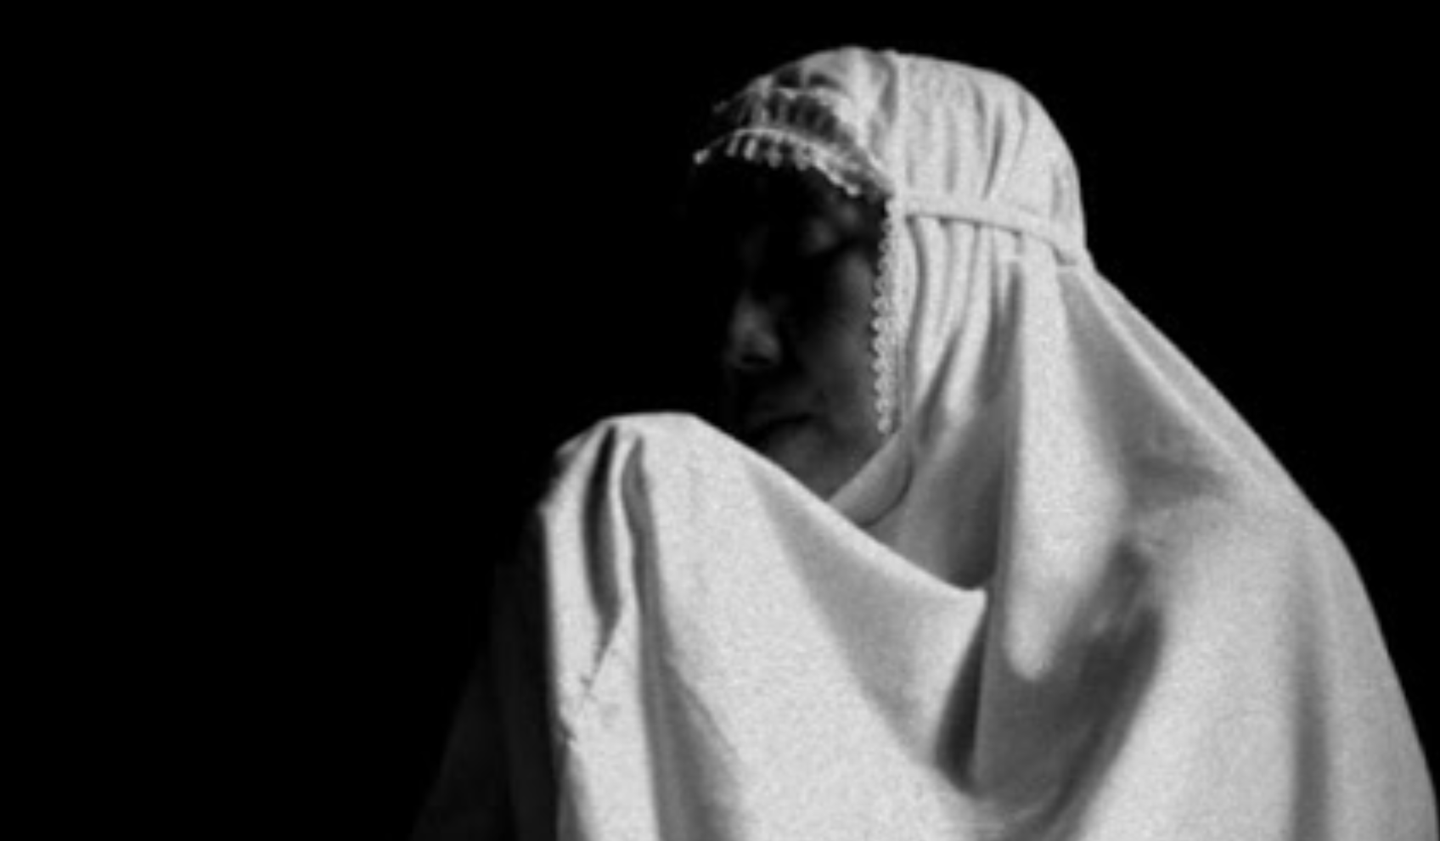
MENDOAKAN ANAK-ANAK SEJAK KECIL AGAR MEREKA DIJAUHKAN DARI MENYEMBAH BERHALA
(TIDAK SYIRIK)

Slide 66
وَإِذْ قَالَ إِبْرَاهِيمُ رَبِّ اجْعَلْ هَذَا
الْبَلَدَ آَمِنًا وَاجْنُبْنِي وَبَنِيَّ أَنْ نَعْبُدَ الْأَصْنَامَ (35) رَبِّ إِنَّهُنَّ أَضْلَلْنَ
كَثِيرًا مِنَ النَّاسِ فَمَنْ تَبِعَنِي
فَإِنَّهُ مِنِّي وَمَنْ عَصَانِي
فَإِنَّكَ غَفُورٌ رَحِيمٌ (36)

Slide 67
35. dan (ingatlah), ketika Ibrahim berkata:
"Ya Tuhanku, Jadikanlah negeri ini (Mekah), negeri yang aman, dan jauhkanlah aku
beserta anak cucuku daripada menyembah berhala-berhala. 36. Ya Tuhanku,
Sesungguhnya berhala-berhala itu telah menyesatkan kebanyakan daripada manusia, Maka Barangsiapa yang mengikutiku, Maka Sesungguhnya orang itu Termasuk golonganku, dan Barangsiapa yang mendurhakai Aku, Maka Sesungguhnya Engkau, Maha Pengampun lagi Maha Penyayang. (Ibrahim 14 : 35 - 36).

Slide 68

terima kasih

